Slide 1


Slide 2
Projeto Banco de Dados SEUCARDAPIO
Sistema para gestão de cardápios, pedidos e entregas
(Baseado em scripts SQL Server)

Slide 3
Objetivo do Projeto
✅ Gerenciar cardápios semanais (almoço, jantar, bebidas)
✅ Registrar clientes e seu tipo de alimentação
✅ Controlar pedidos realizados e entregas efetuadas
✅ Garantir integridade e regras de negócio via constraints, procedures e triggers

Slide 4
Estrutura do Banco
Banco de dados: SEUCARDAPIO_VICTOR
Principais entidades:
- Cardapio_sc
- Clientes_sc
- Pedidos_sc
- Entregas_sc

Slide 5
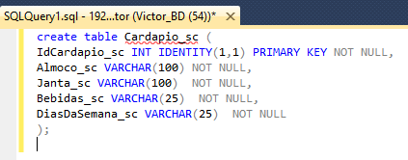
Tabela Cardapio_sc
- Armazena: Almoço, Jantar, Bebidas, Dias da semana
- Constraints:
- CHECK dias da semana
- CHECK bebidas permitidas

Slide 6
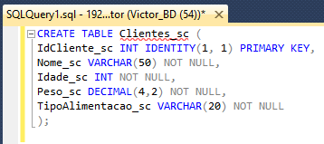
Tabela Clientes_sc
- Nome, idade, peso
- Tipo de alimentação: vegetariano, vegano, como de tudo
- Constraint CHECK tipo alimentação

Slide 7
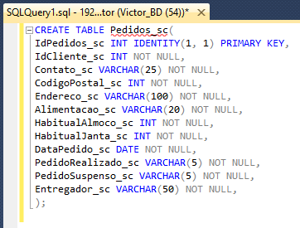
Tabela Pedidos_sc
- Dados do pedido: data, endereço, contato
- Pedido realizado/suspenso
- Foreign Keys:
- Cliente ➔ Clientes_sc
- Almoço/Jantar ➔ Cardapio_sc

Slide 8
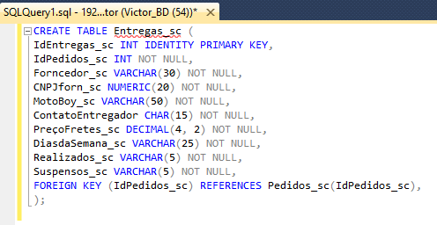
Tabela Entregas_sc
- Dados do fornecedor: nome, CNPJ
- Entregador e contato
- Frete, dia, status
- Foreign Key: Pedido ➔ Pedidos_sc

Slide 9
Procedures Criadas
✅- controleClientes ➔ Lista clientes e pedidos
✅- controleClientesUN ➔ Busca cliente por ID
✅- controleEntregador ➔ Lista entregadores e seus pedidos
✅- RelatorioPorCliente ➔ Por cliente
✅- RelatorioPorDia ➔ Por data
✅- RelatorioPorTipoAlimentacao ➔ Por tipo alimentação

Slide 10
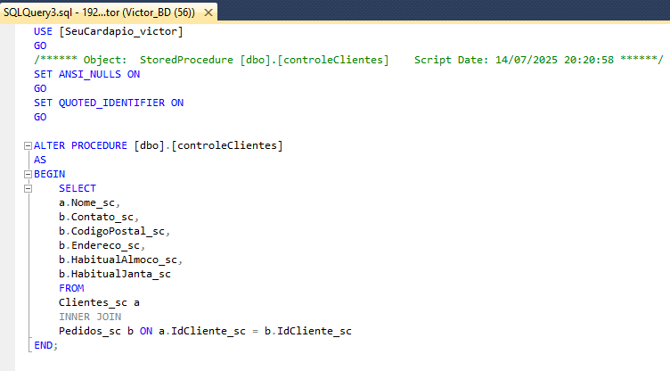
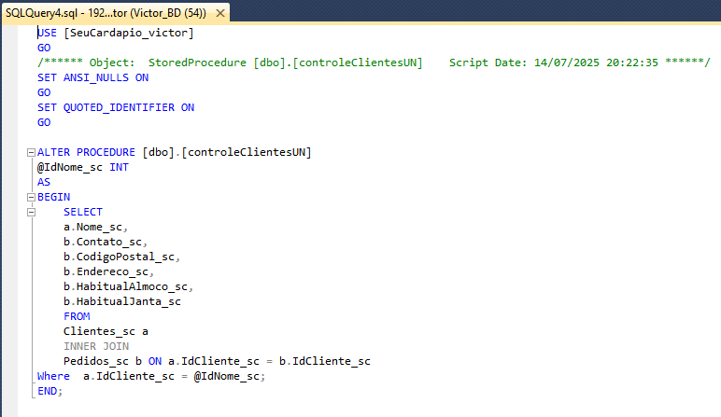
Procedure Criadas
controleClientes
controleClientesUN

Slide 11
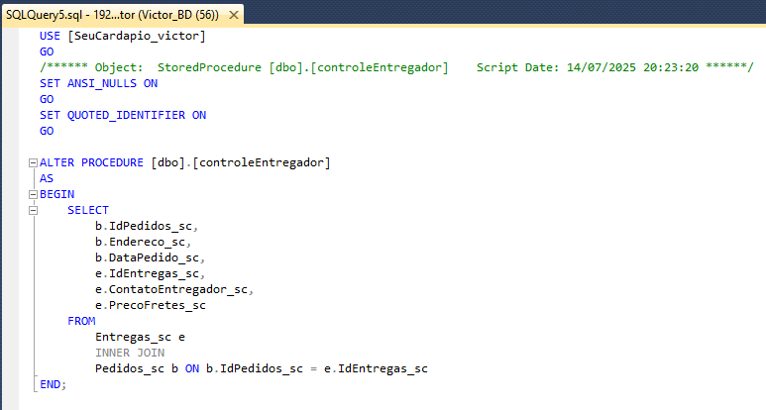
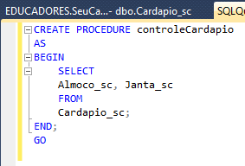
Procedure Criadas
controleEntregador
controleCardapio

Slide 12
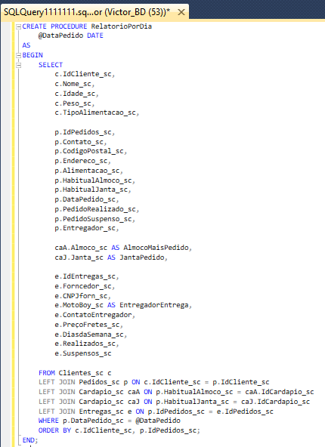
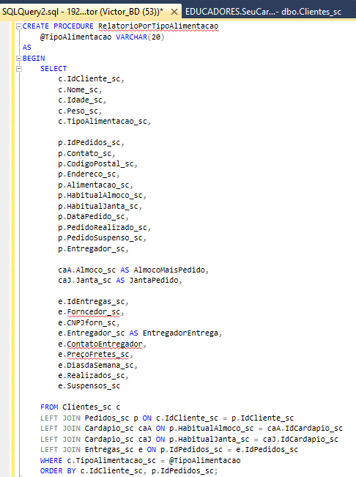
Procedures Criadas
RelatorioPorDia
RelatorioPorTipoAlimentacao

Slide 13
Triggers Implementados
- trg_Pedidosid ➔ Insere/atualiza/deleta pedidos ao mudar cliente
- TR_PreencheAlimentacaoPedidos ➔ Atualiza alimentação
- TR_AtualizaHabitualAlmoco ➔ Atualiza prato habitual
trg_Entregaid ➔ Atualiza IdEntregador

Slide 14
Consultas Extras
- Trigger de auditoria:
SELECT name, table_name FROM sys.triggers
Observação: todas as tabelas devem estar preenchidas para o sistema funcionar corretamente.

Slide 15
Conclusão
🔎 Sistema garante:
✅ Dados consistentes
✅ Consultas detalhadas por cliente, data e tipo de alimentação
✅ Automatização com triggers para integridade e lógica de negócio

Slide 16
FIM DA APRESENTAÇAO

